Slide 1
信息学奥赛培训
QBasic语法 第一课

Slide 2
什么是编程？
简单的说，编程就是为了借助计算机来达到某一目的或解决某个问题，而使用某种程序设计语言编写程序代码，并最终得到结果的过程。

Slide 3


什么是程序设计语言？
程序设计语言
人和计算机间交谈所使用的语言——程序设计语言。
我们将要学习的QBasic语言就是一种程序设计语言。

Slide 4
用程序解决问题举例
请编程绘制出如下图案
*
***
*****
*******
*********

Slide 5
解决输出图案的QBasic代码
CLS
FOR i = 1 TO 5
FOR j = 1 TO 5 - i
PRINT " ";
NEXT j
FOR j = 1 TO i * 2 - 1
PRINT "*";
NEXT j
PRINT
NEXT i
END

Slide 6
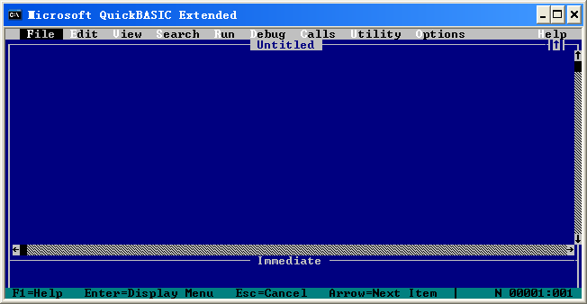
QBasic界面介绍
Notes:
标题栏
菜单栏 菜单功能简要介绍
编辑区
命令区
状态栏

Slide 7
怎样使用QBasic来编写程序？
新建文件 File -> New Program…
保存文件 File -> Save
打开文件 File -> Open Program…
运行程序 Shift + F5
显示结果 F4
推出QBasic File -> Exit

Slide 8
基本光标移动和编辑
光标移动键
Backspace（退格）键：删除光标前一个字符
Delete（删除）键：删除光标后一个字符
Home：光标移动到行首
End：光标移动到行尾
Page Up/Page Down：上下翻页键
Insert：插入/改写状态切换

Slide 9
练习
使用刚才介绍的编辑方法以及QBasic使用方法，将下列程序输入、运行并保存为test.bas文件。
CLS
FOR i = 1 TO 5
FOR j = 1 TO 5 - i
PRINT " ";
NEXT j
FOR j = 1 TO i * 2 - 1
PRINT "*";
NEXT j
PRINT
NEXT i
END

